Slide 1
미로 탈출 로봇
5조
홍석기, 남찬우, 임성우, 정유진, 이현경

Slide 2
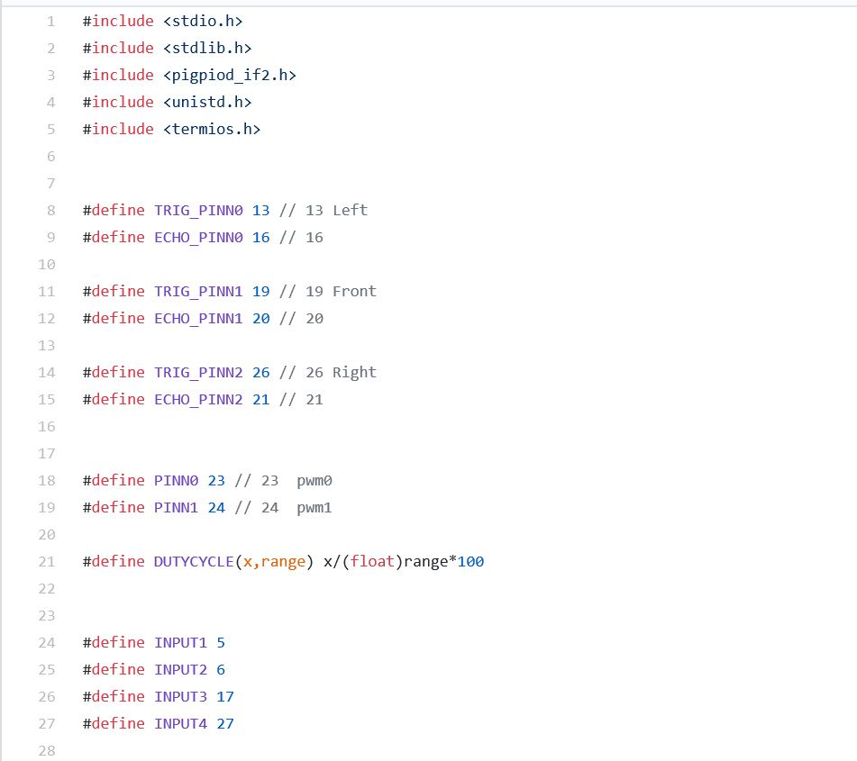
코드 설명

Slide 3
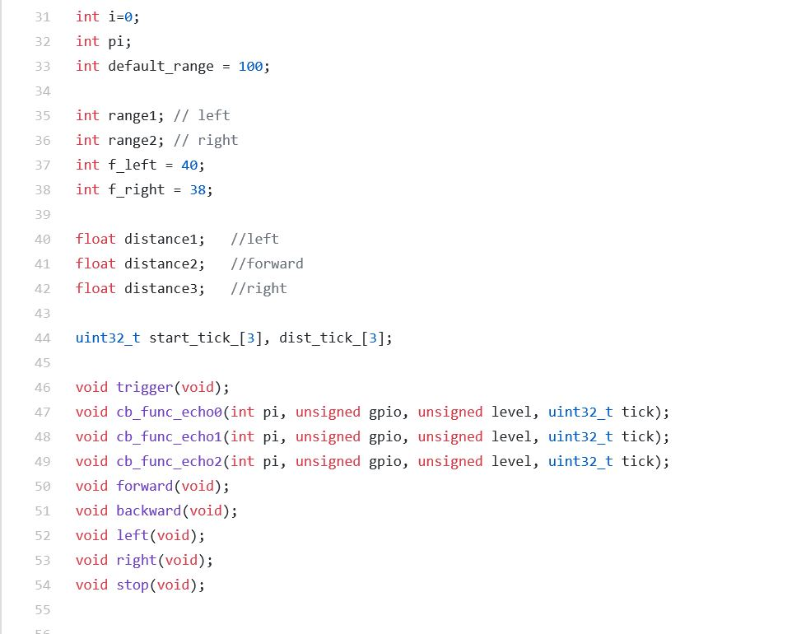
코드 설명

Slide 4
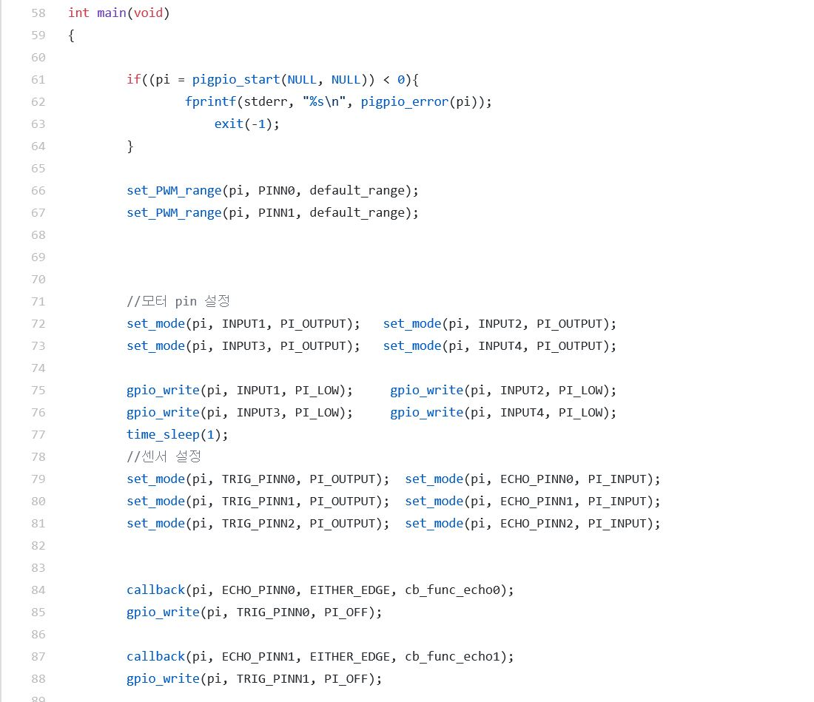
코드 설명

Slide 5
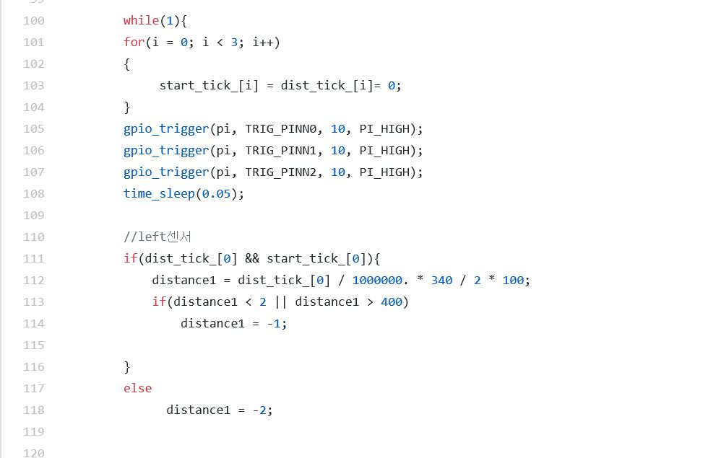
코드 설명

Slide 6
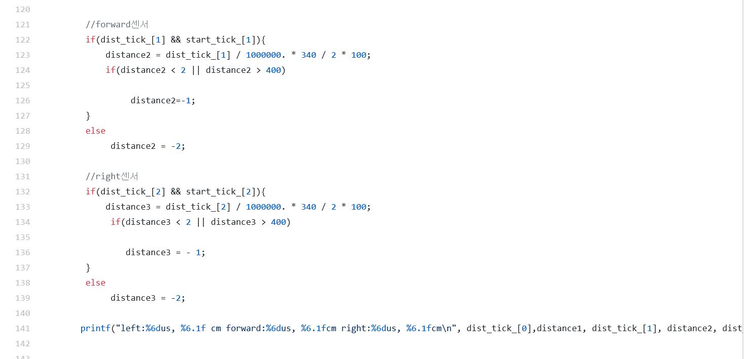
코드 설명

Slide 7
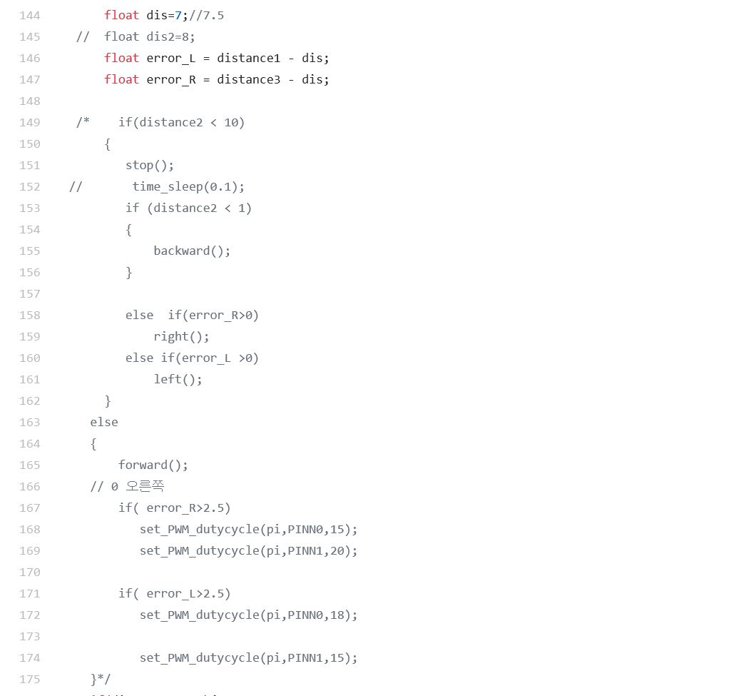
코드 설명

Slide 8
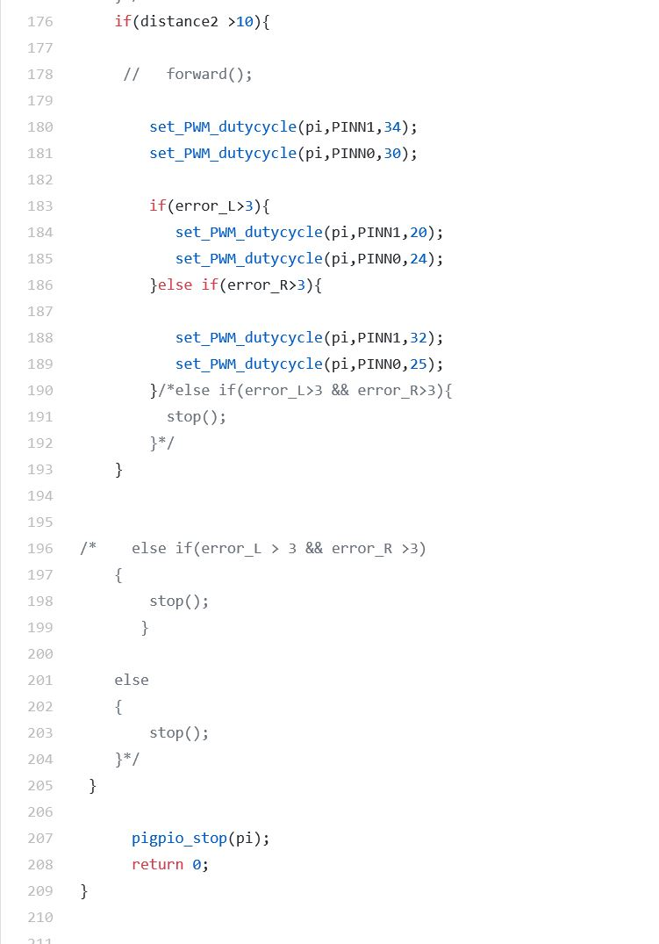
코드 설명

Slide 9
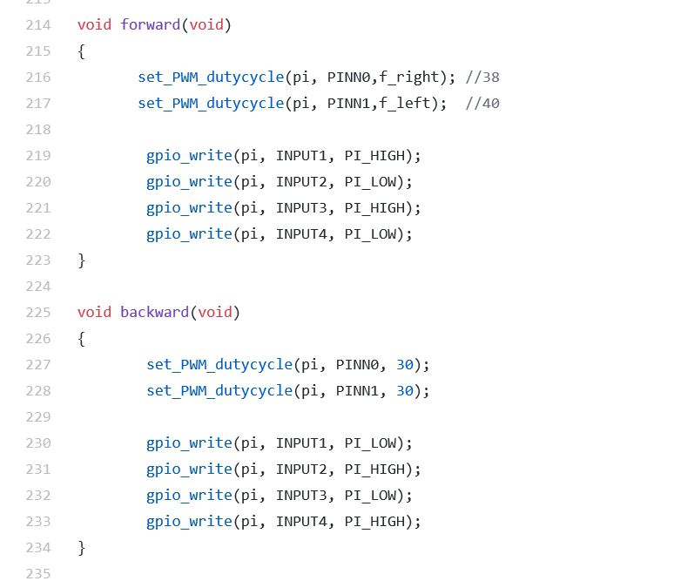
코드 설명

Slide 10
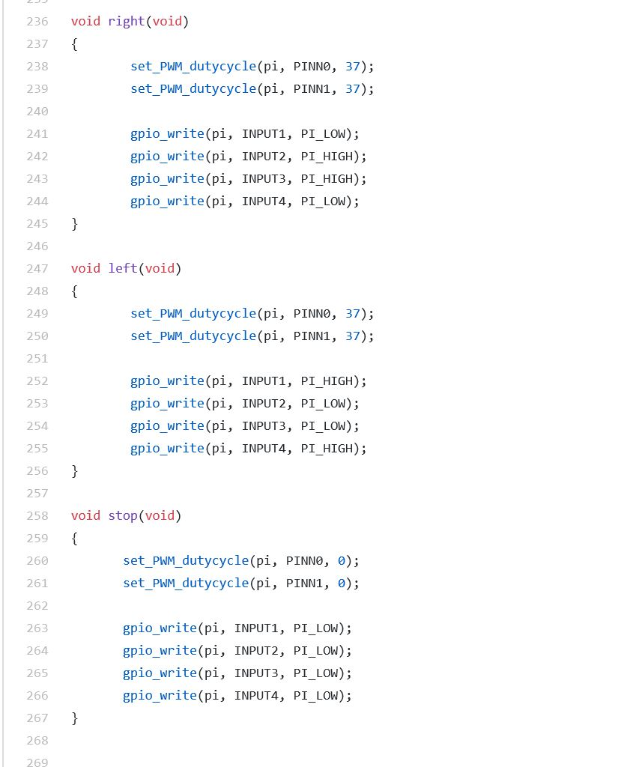
코드 설명

Slide 11
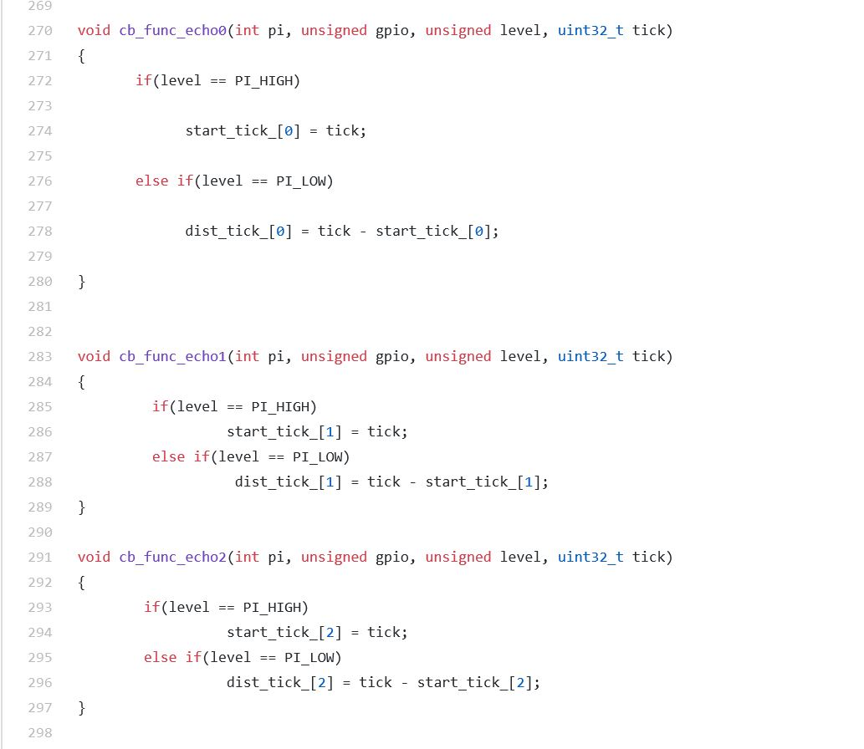
코드 설명

Slide 12
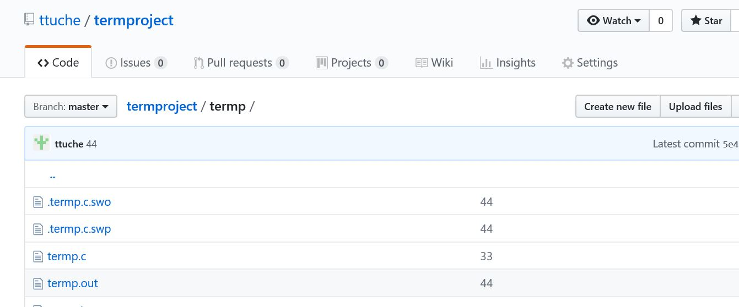
Git hub 주소
https://github.com/ttuche/termproject/tree/master/termp

Slide 13
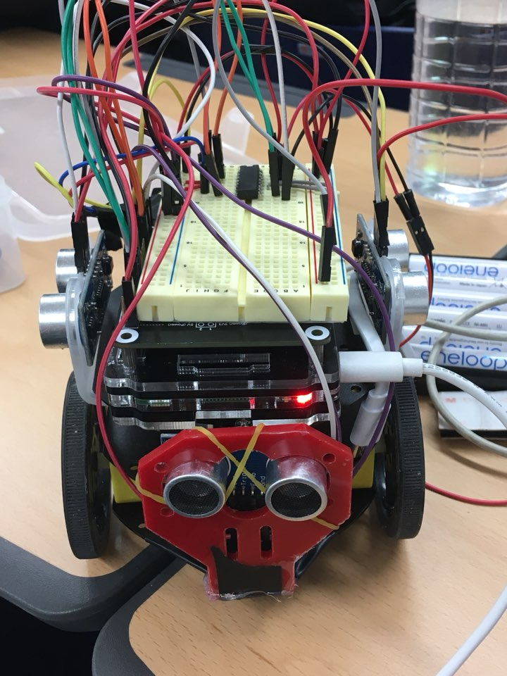
소감

Slide 14
감사합니다.

